Slide 1









ỦY BAN NHÂN DÂN HUYỆN PHÚ XUYÊN
TRƯỜNG TIỂU HỌC HOÀNG LONG
CHÀO MỪNG CÁC THẦY CÔ GIÁO
VỀ DỰ HỘI THI GIÁO VIÊN GIỎI CẤP HUYỆN
NĂM HỌC 2024 - 2025
MÔN: TIN HỌC LỚP 4
Giáo viên: Lê Anh Phương

Slide 2

TRÒ CHƠI: “AI NHANH AI ĐÚNG”

Slide 3




Em hãy kể một vài thông tin mà em biết được từ internet?

Slide 4
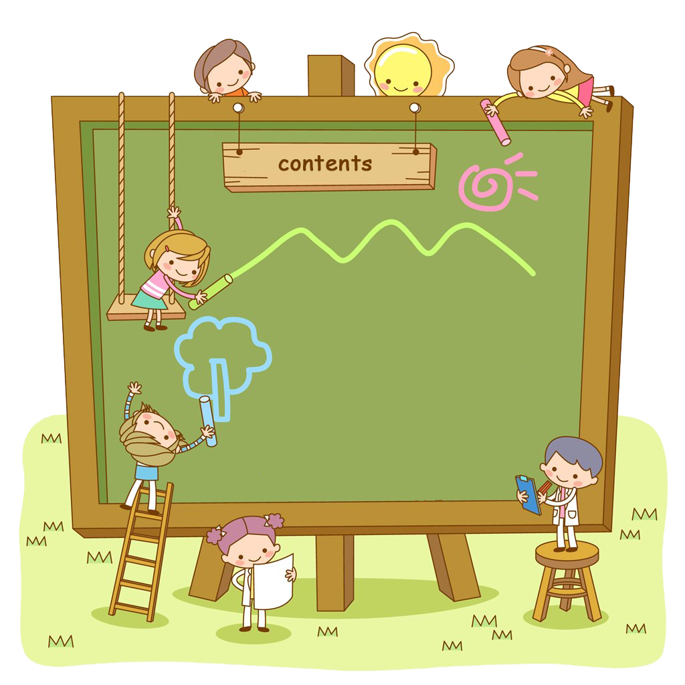
Cách dùng máy tìm kiếm để tìm thông tin
1
NỘI DUNG BÀI HỌC
Xác định từ khóa tìm kiếm
2

Slide 5

Cách dùng máy tìm kiếm để tìm thông tin
1

Slide 6



THẢO LUẬN NHÓM
Em hãy kể tên các trình duyệt web mà mình sử dụng để tìm kiếm thông tin?

Slide 7




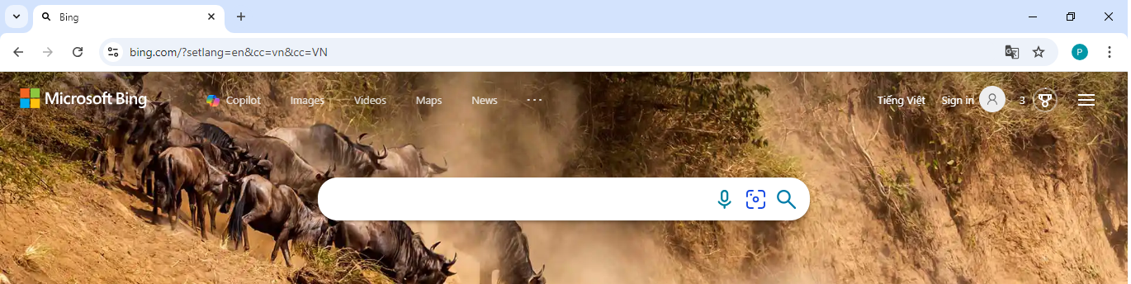
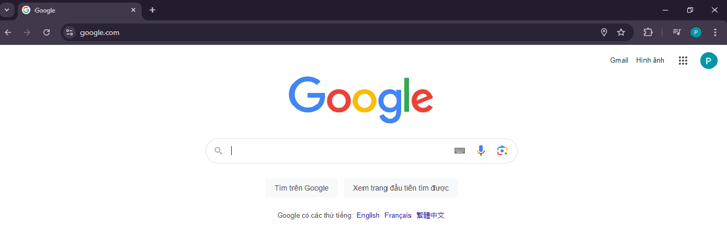
MỘT SỐ TRÌNH DUYỆT INTERNET THÔNG DỤNG
Google Chrome
Micrsoft Edge
Safari
Coccoc
Máy tìm kiếm Google
Máy tìm kiếm

Slide 8
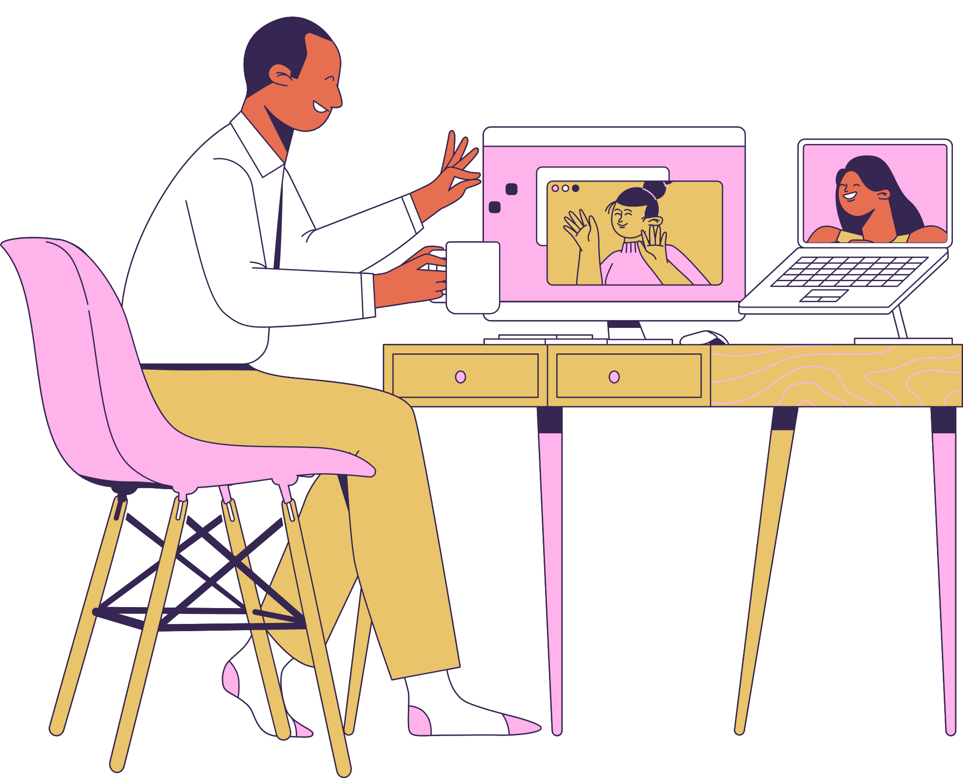
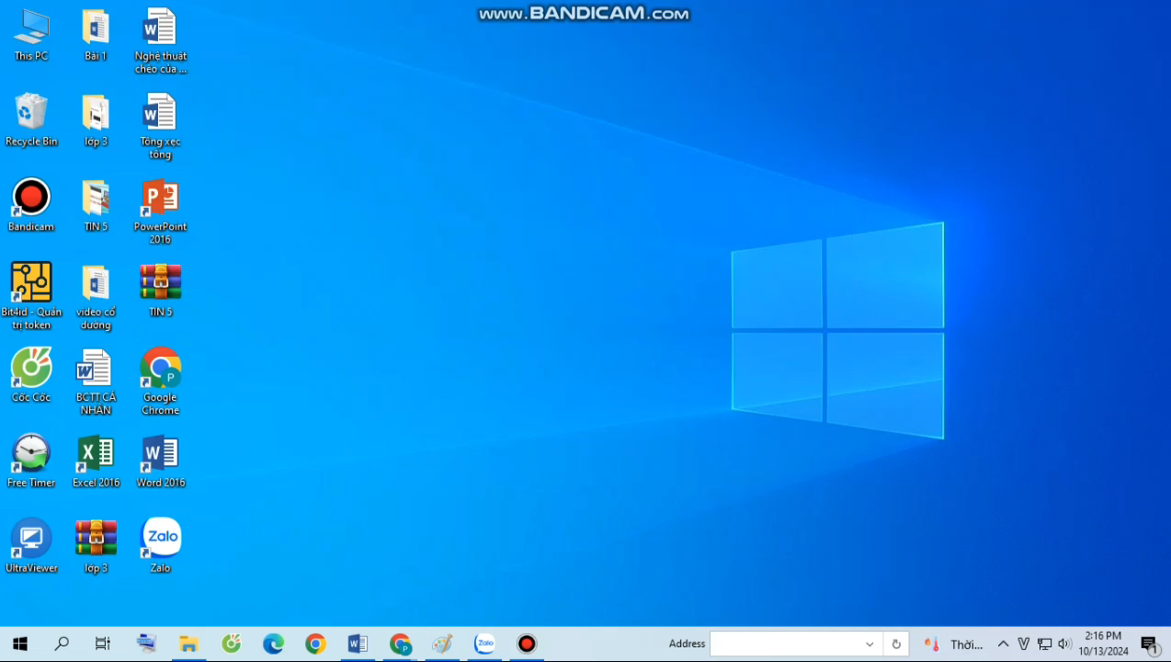

Slide 9
CÁC BƯỚC ĐỂ TÌM KIẾM THÔNG TIN TRÊN INTERNET
Bước 1
Khởi động một trình duyệt internet
Bước 2
Truy cập vào trang web của máy tìm kiếm
Bước 3
Nhập từ khoá vào máy tìm kiếm
Bước 4
Bắt đầu tìm kiếm và lựa chọn kết quả

Slide 10
Xác định từ khoá tìm kiếm
2.

Slide 11

TRÒ CHƠI
ĐOÁN TỪ KHÓA

Slide 12
LUẬT CHƠI
Chúng ta sẽ chơi theo nhóm 4. Các con có 30 giây để chọn những đáp án mà con cho là đúng. Yêu cầu từ khóa phải liên quan và thể hiện được ý chính của chủ đề. Nhóm nào trả lời đúng và nhanh nhất sẽ là đội chiến thắng.

Slide 13



ĐOÁN TỪ KHÓA
Koala là loài động vật có túi đặc trưng của nước Úc, nổi tiếng với thói quen ăn bạch đàn và cuộc sống trên các tán cây.
Chọn đáp án đúng
A. Cho em xem con koala
C. Sống trên các tán cây
B. Động vật có túi
D. Con koala

Slide 14
THỰC HÀNH
Để tìm hiểu trên internet về con koala, em hãy thực hiện các bước dùng máy tìm kiếm với lần lượt từng từ khoá dưới đây:
♦ Cho em xem con koala ♦ Con koala

Slide 15
TÌNH HUỐNG
Koala là loài động vật có túi đặc trưng của nước Úc, nổi tiếng với thói quen ăn bạch đàn và cuộc sống trên các tán cây.
TÌM KIẾM VỚI TỪ KHOÁ
A. Cho em xem con koala
C. Sống trên các tán cây
B. Động vật có túi
D. Con koala

Slide 16
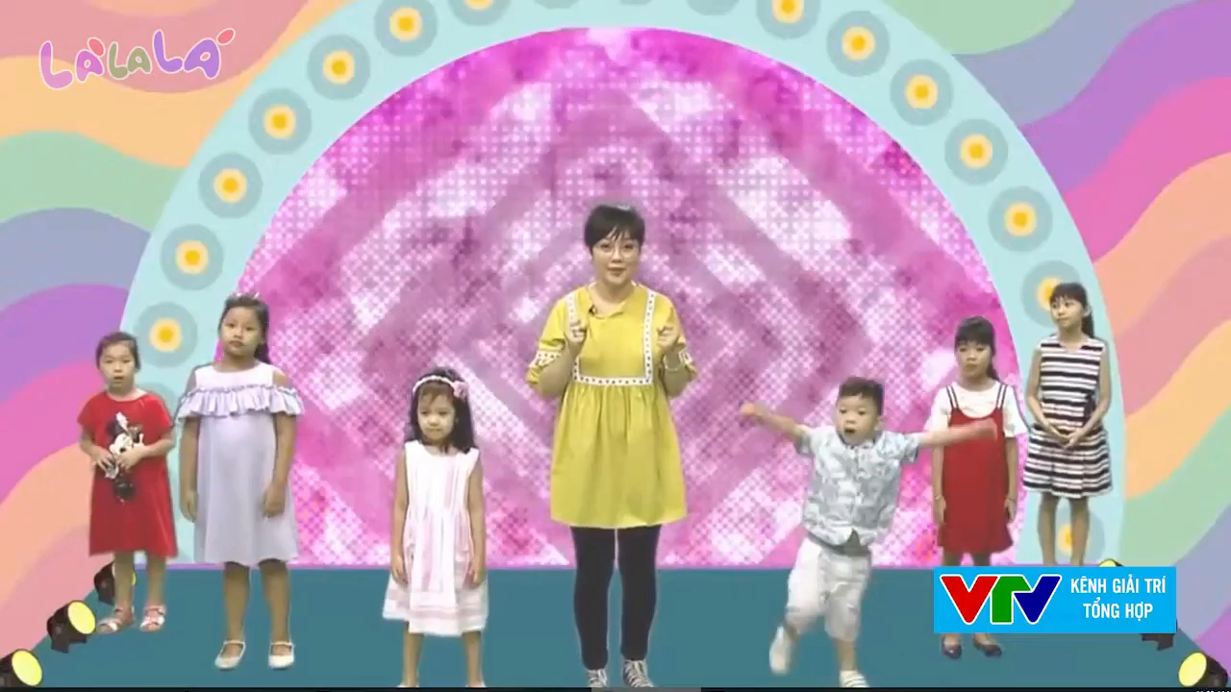

Slide 17

Luyện tập
Em hãy sử dụng máy tìm kiếm để tìm kiếm thông tin với từ khoá “Quốc Ca Việt Nam”

Slide 18
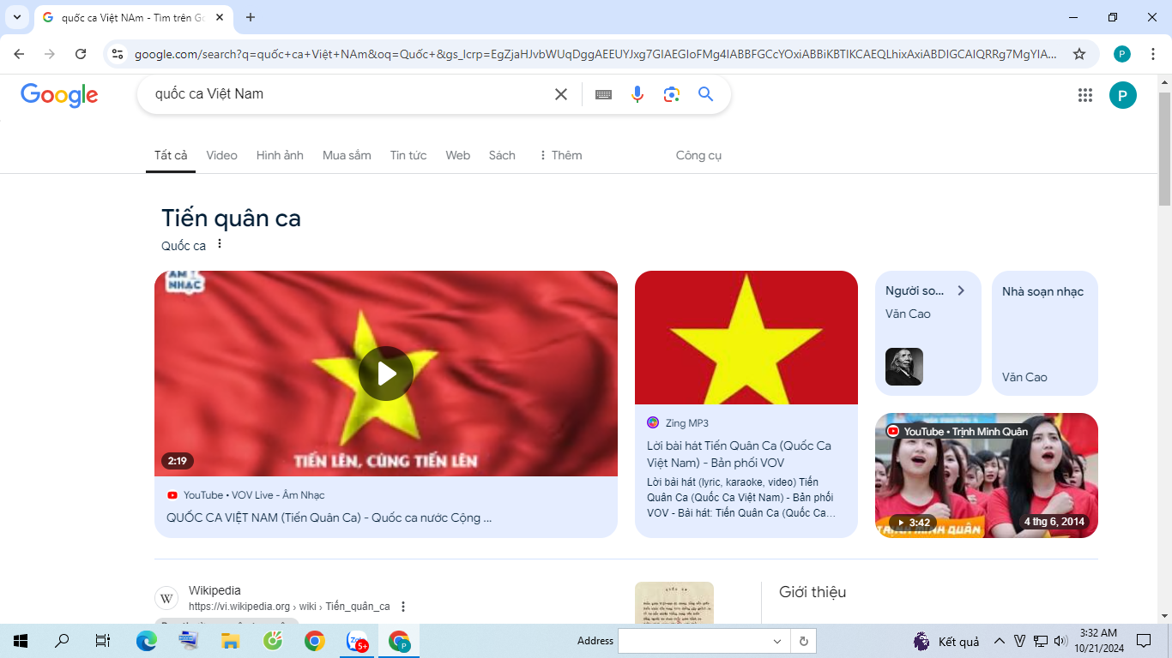
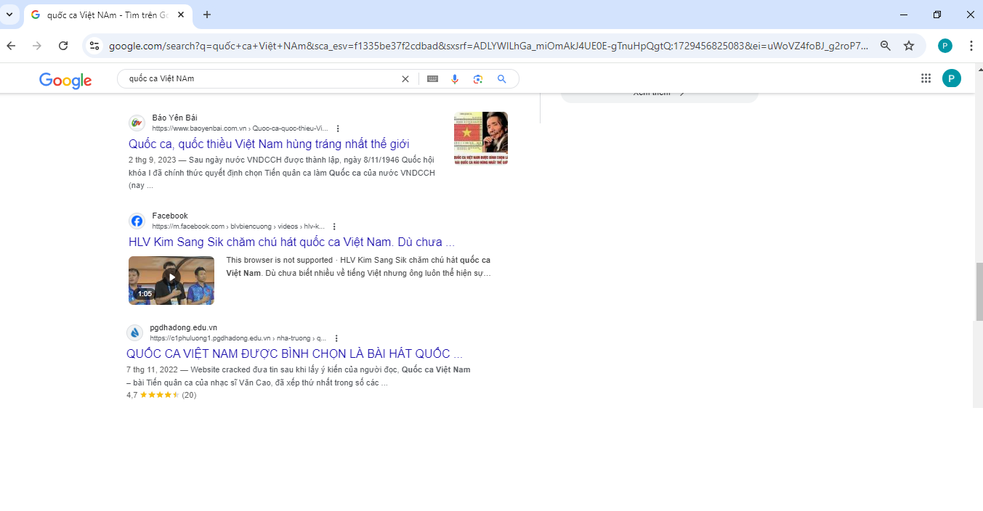
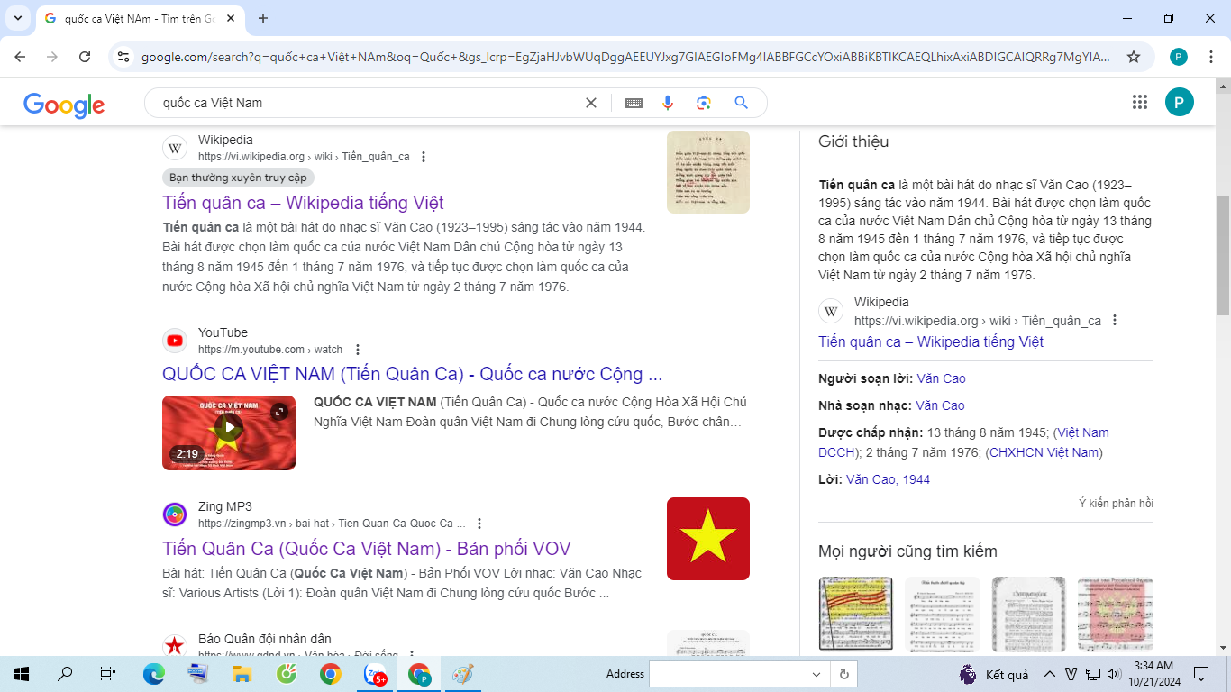
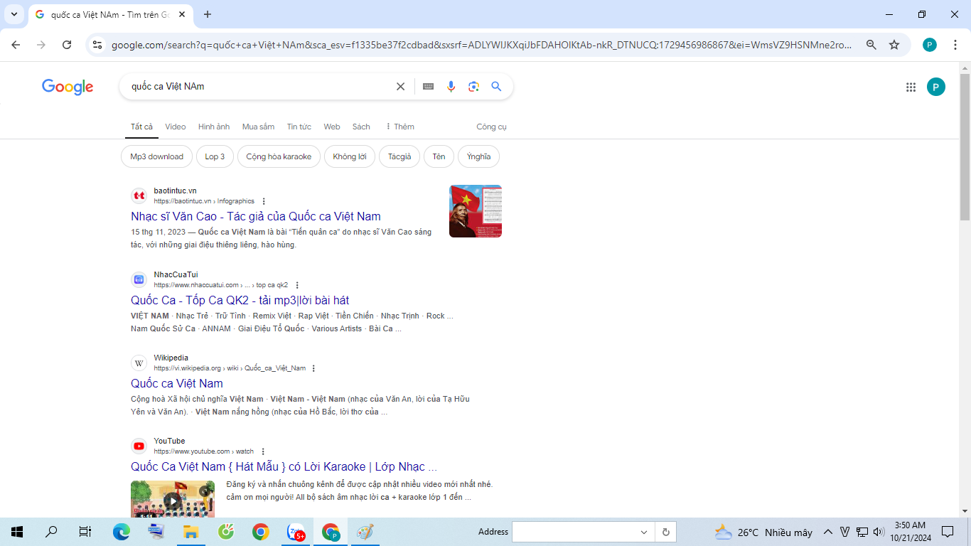

Slide 19

VẬN DỤNG
TRÒ CHƠI: “NHÌN HÌNH ĐOÁN NHÂN VẬT”

Slide 20
LUẬT CHƠI
Các con quan sát hình ảnh và đoán xem nhân vật này là ai. Chúng ta sẽ có 3 gợi ý được xếp theo độ khó giảm dần. Khi đã có đáp án, các con rung chuông để ra tín hiệu. Bạn nào nhanh nhất sẽ dành được quyền trả lời. Nếu trả lời sai cơ hội sẽ dành cho các bạn còn lại.

Slide 21

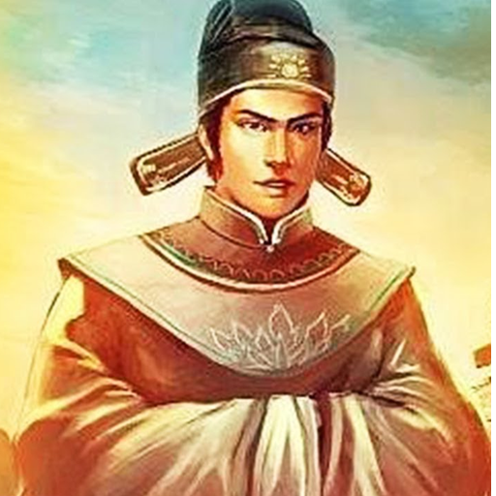
TRÒ CHƠI: “NHÌN HÌNH ĐOÁN NHÂN VẬT”
Đ
s
Ông đến từ tỉnh Nam Định.
Vị Trạng Nguyên này được dân gian truyền lại câu chuyện về sự thông minh vượt bậc. Ông là ai?
Ông là Trạng Nguyên nhỏ tuổi nhất trong lịch sử khoa cử Việt Nam.

Slide 22
TRÒ CHƠI: “NHÌN HÌNH ĐOÁN NHÂN VẬT”
Đ
s
Vị Trạng Nguyên này được dân gian truyền lại câu chuyện về sự thông minh vượt bậc. Ông là ai?

Slide 23

SAI RỒI
BACK

Slide 24

ĐÚNG RỒI
BACK

Slide 25
TRÒ CHƠI: ”NHÌN HÌNH ĐOÁN NHÂN VẬT”
Trạng Nguyên Nguyễn Hiền

Slide 26

GHI NHỚ
♦ Máy tìm kiếm là công cụ giúp em nhanh chóng tìm được thông tin trên internet.
♦ Các bước dùng máy tìm kiếm là: khởi động trình duyệt internet, truy cập trang web của máy tìm kiếm, gõ từ khoá vào ô tìm kiếm, gõ enter để ra lệnh tìm và chọn kết quả để ra thông tin.

Slide 27





Slide 28





XIN CHÂN THÀNH CẢM ƠN CÁC THẦY CÔ GIÁO
VÀ CÁC EM!

Slide 29


